Slide 1
Kegiatan Pembelajaran 1
Ummi Salmah Chandranegara

Slide 2
2.2.1. INSTALASI MICROSOFT POWERPOINT
Microsoft Office Power Point sebagai salah satu aplikasi diantara aplikasi-aplikasi office lainnya yang digunakan untuk melakukan kegiatan presentasi.
Untuk penginstalan Microsoft Powerpoint biasanya proses penginstalannya bersamaan dengan aplikasi-aplikasi Microsoft Office lainnya seperti Microsoft Word, Microsoft Excel.

Slide 3
masukkan CD drivernya, Ke CD ROOM
Ikuti instruksi yang diberikan
Masukkan serial numbernya
Ikuti instruksi berikutnya
akhiri dengan finish
Cara Proses Penginstalan :

Slide 4
2.2.1. MENGOPERASIKAN MICROSOFT POWER POINT
Berikut adalah awal mula memulai menggunakan Windows Xp Professional Office 2003. langkah-langkah yang ditempuh secara umum :
Klik Start
Pilih All Programs
Tidak Lama Kemudian akan muncul PowerPoint
Pilih Ms. PowerPoint
Klik Ms. PowerPont

Slide 5
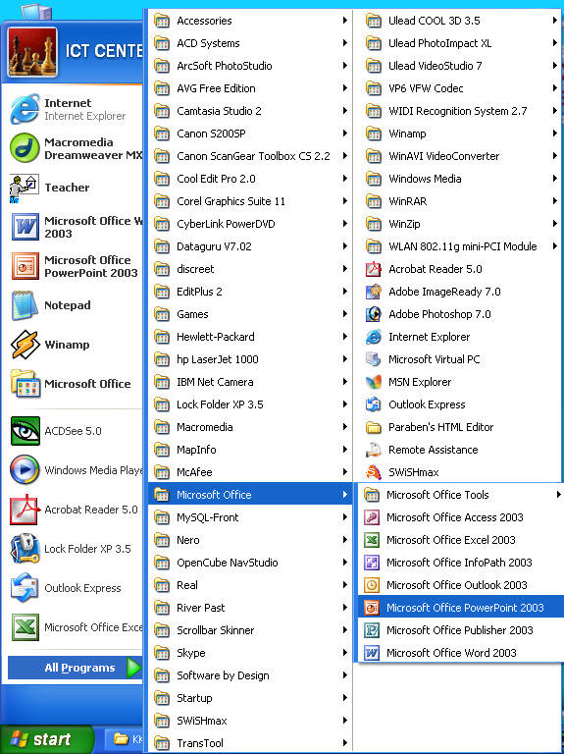
Berikut gambarnya :

Slide 6
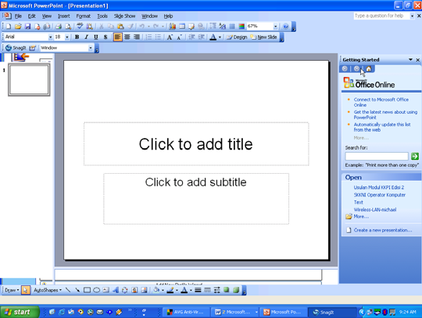
Kemudian akan muncul Ms.PowerPoint

Slide 7
Untuk Mengakhiri Microsoft powerpoint bisa juga dilakukan dengan berbagai cara. Tetapi umumnya dengan memilih exit dari menu file.
klik menu file 2 x
klik exit atau klik tanda close

Slide 8
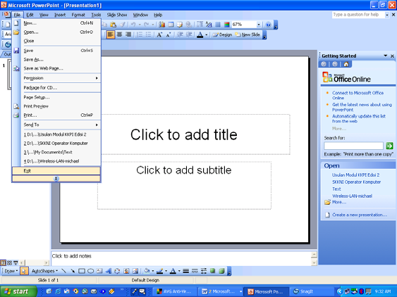
Berikut gambarnya

Slide 9
Arigatou Gozaimasu!

